Slide 1

Types d’ordres sur actions

Slide 2
Réflexion
« Imagine que tu as épargné 500 $ et que tu souhaites investir dans l’action de Kicks Unlimited. Le cours oscille entre 48 $ et 55 $. Que ferais-tu : acheter maintenant, attendre ou te protéger d’une certaine façon? »
« Comment t’assurerais-tu de ne pas trop payer? »
« Et si le cours chute soudainement après ton achat? »

Slide 3
Aujourd’hui, nous allons explorer cinq types d’ordres sur actions à l’aide d’un graphique des cours, et tu auras la possibilité de te représenter leur fonctionnement.

Slide 4
Types d’ordres sur actions : remplis le document d’accompagnement pendant que tu visionnes la vidéo!

Slide 5
Jeu-questionnaire
À quoi sert un ordre au cours du marché?
A) Acheter ou vendre des actions uniquement si un cours précis est atteint
B) Acheter ou vendre des actions immédiatement au prochain cours disponible
C) Annuler automatiquement si le cours fluctue trop rapidement
D) Attendre la clôture du marché avant d’exécuter l’opération

Slide 6
Jeu-questionnaire
À quoi sert un ordre au cours du marché?
A) Acheter ou vendre des actions uniquement si un cours précis est atteint
B) Acheter ou vendre des actions immédiatement au prochain cours disponible
C) Annuler automatiquement si le cours fluctue trop rapidement
D) Attendre la clôture du marché avant d’exécuter l’opération

Slide 7

Ordres au cours du marché
Achat ou vente immédiatement au prochain prix disponible
Exécution rapide, contrat garanti
Prix incertain (selon le cours acheteur/cours vendeur)
Exemple : achat de Kicks Unlimited à 50 $ par action

Slide 8
Jeu-questionnaire
À quoi sert un ordre à cours limité?
A) Acheter ou vendre des actions uniquement si un cours précis est atteint
B) Acheter ou vendre des actions immédiatement au prochain cours disponible
C) Annuler automatiquement si le cours fluctue trop rapidement
D) Attendre la clôture du marché avant d’exécuter l’opération

Slide 9
Jeu-questionnaire
À quoi sert un ordre à cours limité?
A) Acheter ou vendre des actions uniquement si un cours précis est atteint
B) Acheter ou vendre des actions immédiatement au prochain cours disponible
C) Annuler automatiquement si le cours fluctue trop rapidement
D) Attendre la clôture du marché avant d’exécuter l’opération

Slide 10
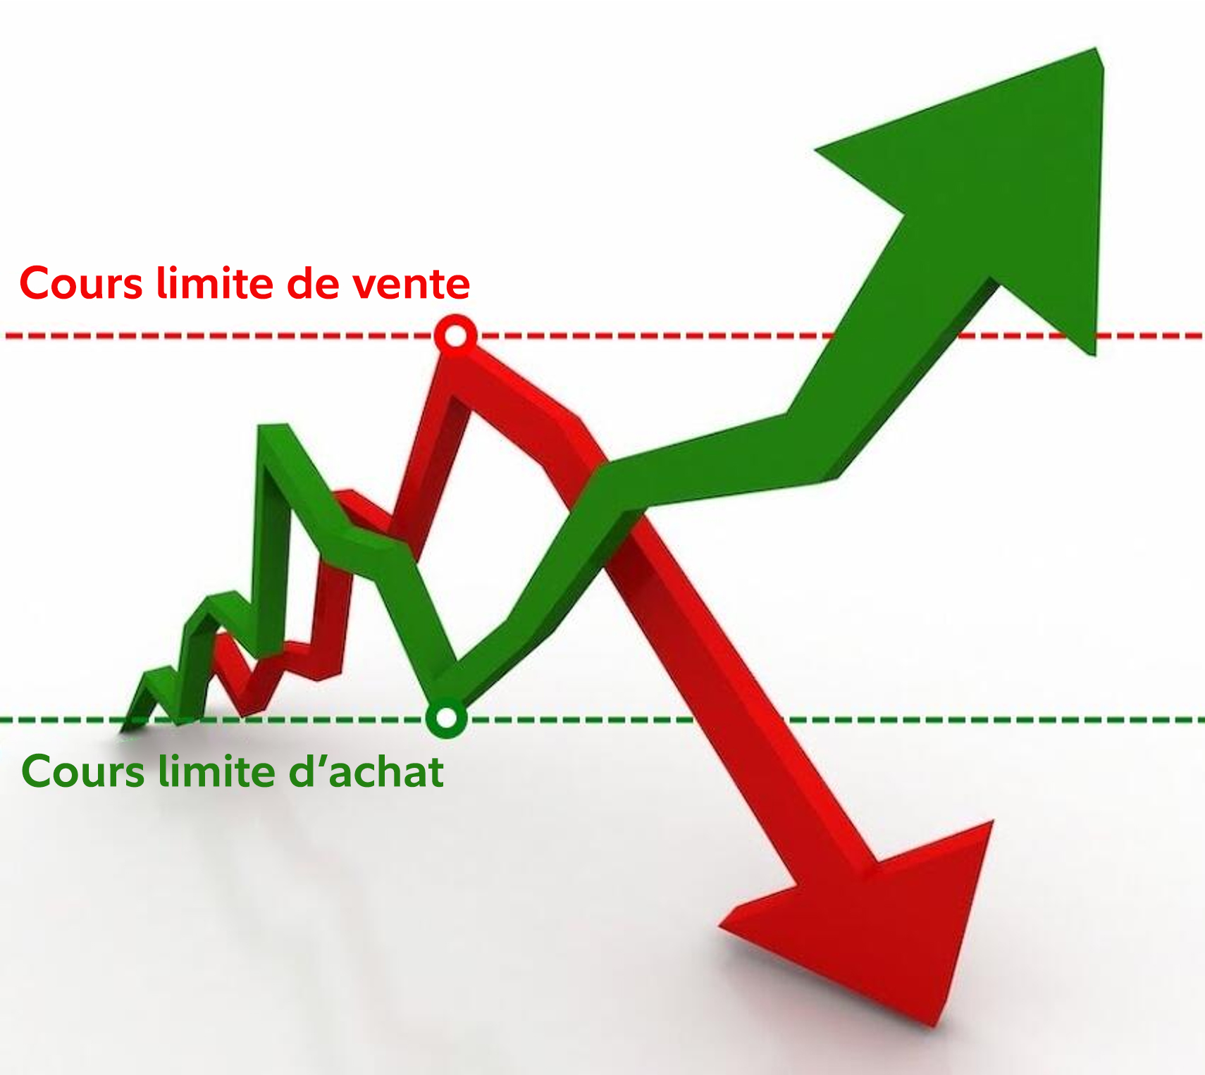
Ordres à cours limité
Fixation du prix d’achat maximal ou du prix de vente minimal
Exécution seulement si le prix atteint la limite ou mieux
Contrôle du prix, aucune garantie d’exécution
Exemple : achat de Kicks Unlimited seulement si le cours
est supérieur ou égal à 45 $

Slide 11
En quoi consistent les frais de courtage?
A) Remises accordées par les courtiers et courtières sur les cours
des actions
B) Frais pour passer des ordres
C) Différence entre les prix d’achat et de vente
D) Durée pendant laquelle l’ordre demeure actif

Slide 12
En quoi consistent les frais de courtage?
A) Remises accordées par les courtiers et courtières sur les cours
des actions
B) Frais pour passer des ordres
C) Différence entre les prix d’achat et de vente
D) Durée pendant laquelle l’ordre demeure actif

Slide 13
Qu’est-ce que l’écart acheteur-vendeur?
A) La différence entre le prix le plus élevé que les acheteurs paieront et le prix le plus bas que les vendeurs accepteront
B) Les frais de courtage facturés pour chaque opération
C) Le délai de validité d’un ordre
D) Le nombre total d’actions disponibles aux fins de négociation

Slide 14
Qu’est-ce que l’écart acheteur-vendeur?
A) La différence entre le prix le plus élevé que les acheteurs paieront et le prix le plus bas que les vendeurs accepteront
B) Les frais de courtage facturés pour chaque opération
C) Le délai de validité d’un ordre
D) Le nombre total d’actions disponibles aux fins de négociation

Slide 15
Quelle influence la durée de l’ordre a-t-elle sur l’opération?
A) Elle modifie le cours de l’action sur le marché
B) Elle garantit qu’un ordre au cours du marché sera exécuté immédiatement
C) Elle détermine le nombre d’actions que tu peux acheter
D) Elle a une incidence sur les frais et les chances que ton ordre soit exécuté

Slide 16
Quelle influence la durée de l’ordre a-t-elle sur l’opération?
A) Elle modifie le cours de l’action sur le marché
B) Elle garantit qu’un ordre au cours du marché sera exécuté immédiatement
C) Elle détermine le nombre d’actions que tu peux acheter
D) Elle a une incidence sur les frais et les chances que ton ordre soit exécuté

Slide 17
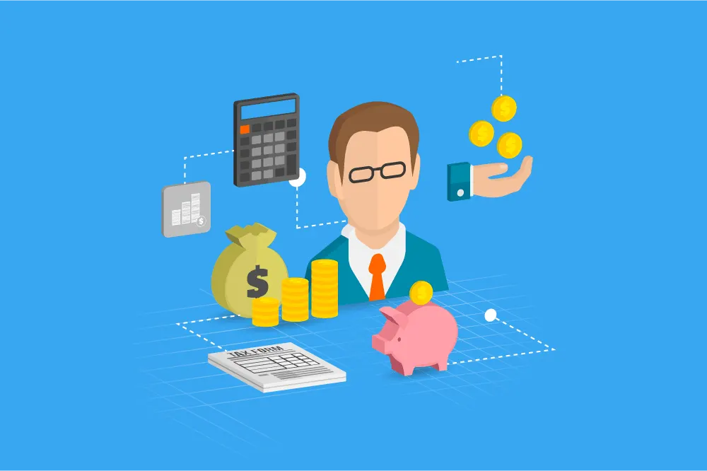
Considérations relatives aux ordres au cours du marché et à cours limité
Frais de courtage
L’écart acheteur-vendeur a une incidence sur le coût final
La durée de l’ordre a une incidence sur les frais et l’exécution

Slide 18
Jeu-questionnaire
À quoi sert principalement un ordre stop (ordre à seuil de déclenchement)?
A) À retarder l’ordre de 24 heures
B) À acheter des actions seulement lorsque leur cours augmente
C) À limiter une perte ou protéger un profit
D) À acheter des actions dans plusieurs sociétés à la fois

Slide 19
Jeu-questionnaire
À quoi sert principalement un ordre stop (ordre à seuil de déclenchement)?
A) À retarder l’ordre de 24 heures
B) À acheter des actions seulement lorsque leur cours augmente
C) À limiter une perte ou protéger un profit
D) À acheter des actions dans plusieurs sociétés à la fois

Slide 20
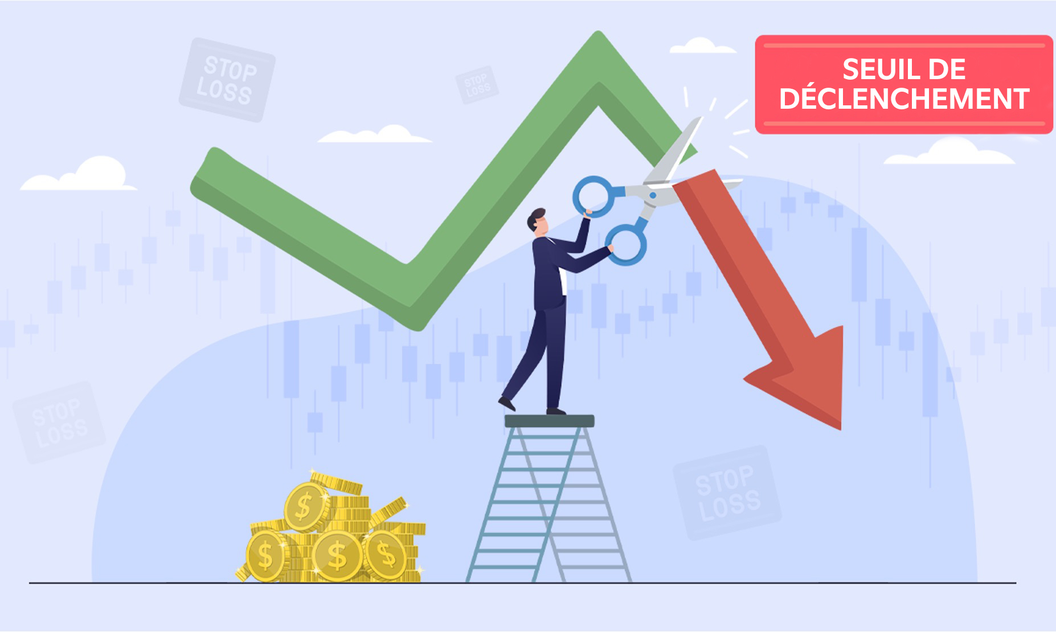
Ordres stop (à seuil de déclenchement)
Se transforme en ordre au cours du marché une fois que le cours stop est atteint
Utilisé pour limiter les pertes ou protéger les profits
Exemple : vente Kicks Unlimited si le cours chute
à 45 $

Slide 21
Qu’est-ce qui différencie un ordre stop avec limite d’un ordre stop ordinaire?
A) Il n’est actif que pendant les heures d’ouverture du marché
B) Il déclenche un ordre au cours du marché lorsque la limite est atteinte
C) Il s’annule si le cours évolue trop rapidement
D) Il comporte à la fois un cours stop et un cours limite

Slide 22
Qu’est-ce qui différencie un ordre stop avec limite d’un ordre stop ordinaire?
A) Il n’est actif que pendant les heures d’ouverture du marché
B) Il déclenche un ordre au cours du marché lorsque la limite est atteinte
C) Il s’annule si le cours évolue trop rapidement
D) Il comporte à la fois un cours stop et un cours limite

Slide 23
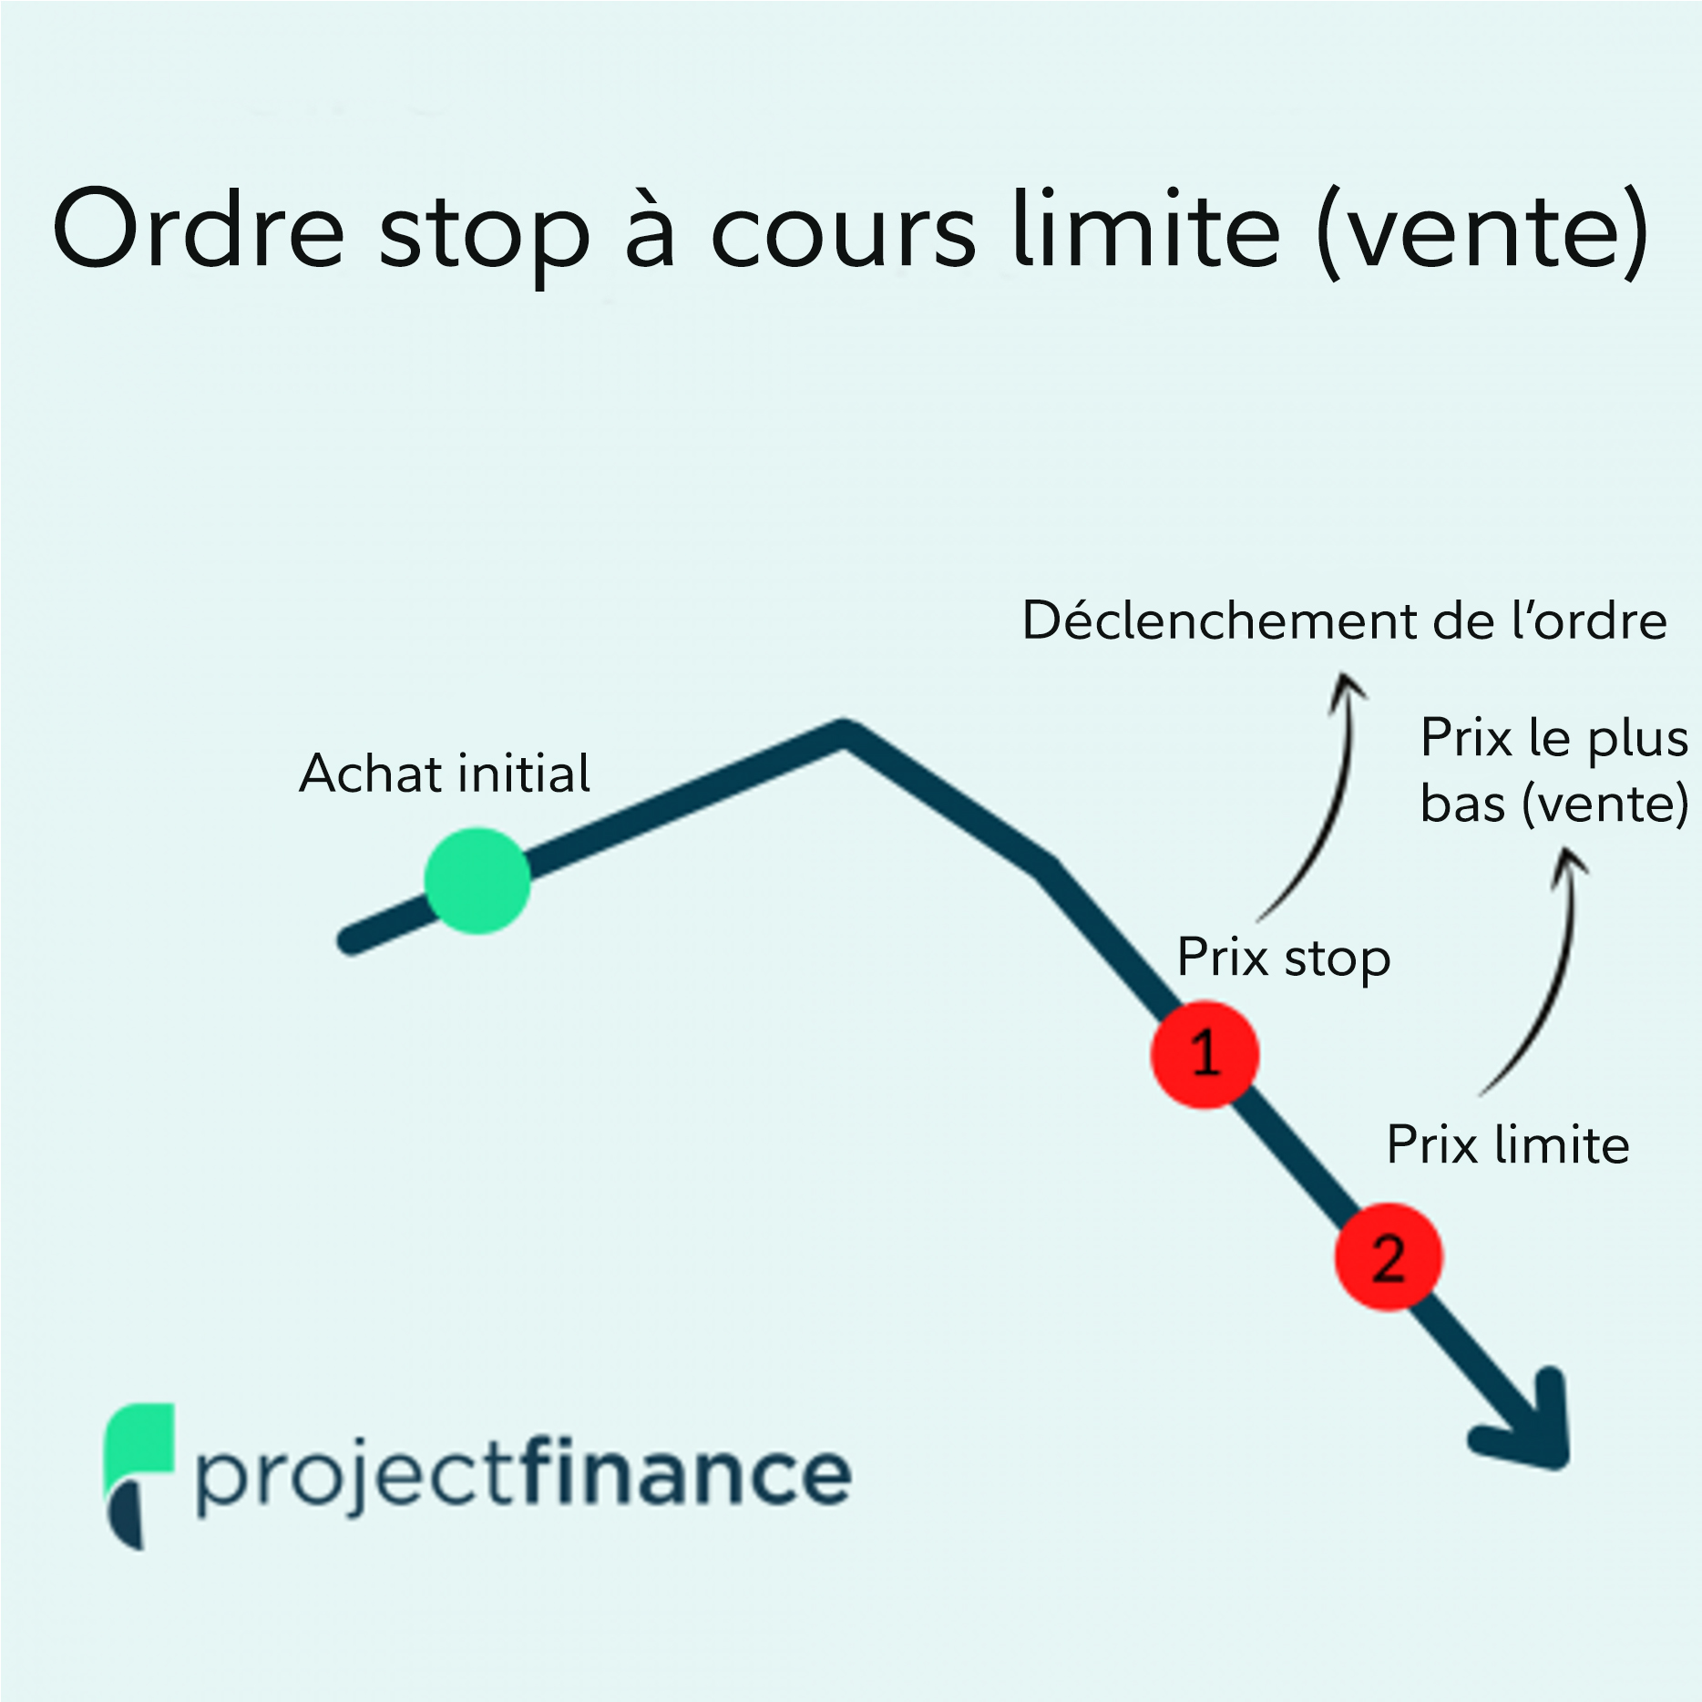
Ordre stop avec limite
Combinaison : l’atteinte du prix stop déclenche un ordre à cours limité
Deux prix : prix stop et prix limite
Vente seulement au prix limite ou mieux après le déclenchement au cours stop
Exemple : stop à 45 $, limite à 44 $

Slide 24
Ordre stop suiveur
Comment fonctionne un ordre stop suiveur?
A) Il gèle le cours de l’action pendant 10 minutes
B) Il suit les fluctuations du cours de l’action (baisse ou hausse) d’un montant déterminé
C) Il suit le cours de l’action à la baisse, mais pas à la hausse
D) Il fixe un prix d’achat fixe, peu importe le marché

Slide 25
Ordre stop suiveur
Comment fonctionne un ordre stop suiveur?
A) Il gèle le cours de l’action pendant 10 minutes
B) Il suit les fluctuations du cours de l’action (baisse ou hausse) d’un montant déterminé
C) Il suit le cours de l’action à la baisse, mais pas à la hausse
D) Il fixe un prix d’achat fixe, peu importe le marché

Slide 26
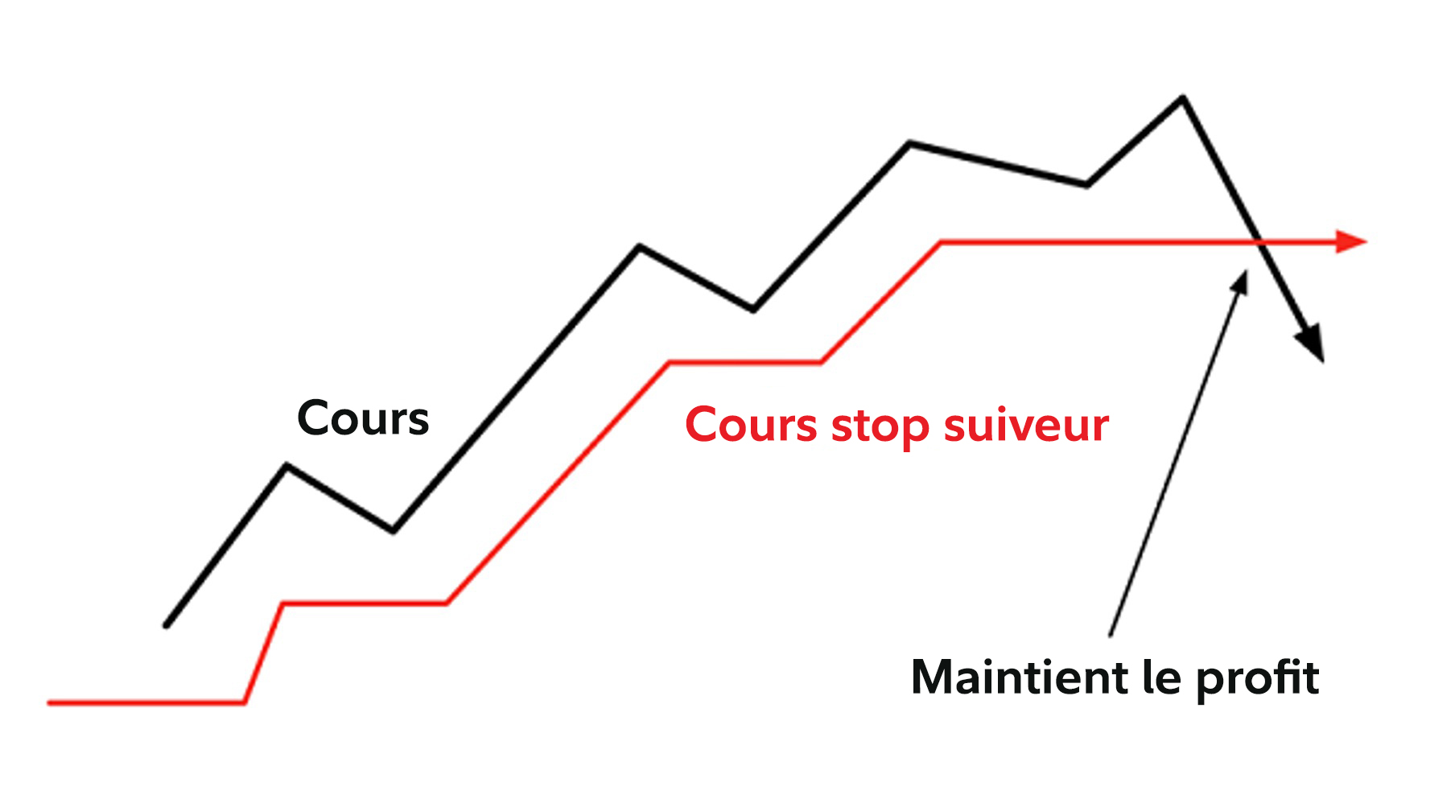
Ordres stop suiveurs
Suit le cours du marché d’une valeur fixe en $ ou en %
S’ajuste à mesure que le cours de l’action évolue
Maintient le profit, vend si le cours chute par rapport au montant de suivi
Exemple : 2 $ de suivi; augmentation du cours de l’action de 50 $→ 55 $, déplacement du cours stop de 48 $→ 53 $, vente si le cours chute à 53 $

Slide 27
Sommaire
Type d’ordre | Principale caractéristique | Exemple (Kicks Unlimited)
Au cours du marché | Exécution immédiate | Acheter au cours du marché de 50 $
À cours limité | Contrôle du prix | Acheter seulement si ≤ 45 $
Stop | Protection contre les pertes | Vendre si chute à 45 $
Stop avec limite | Cours stop et cours limite | Vendre si atteint 45 $, arrêter à ≥ 44 $
Suiveur | Stop réglable | Vendre si chute de 2 $ par rapp. au cours haut

Slide 28
Dans l’exemple de l’action Kicks Unlimited, que se passerait-il si tu établissais un ordre stop à 45 $ et que le cours de l’action baissait à 45 $?
A) Le cours de l’action serait gelé pendant 10 minutes
B) L’ordre suivrait les fluctuations du cours de l’action (baisse ou hausse) d’un montant déterminé
C) L’ordre suivrait le cours de l’action à la baisse, mais pas à la hausse
D) L’ordre fixerait un prix d’achat fixe, peu importe le marché

Slide 29
Dans l’exemple de l’action Kicks Unlimited, que se passerait-il si tu établissais un ordre stop à 45 $ et que le cours de l’action baissait à 45 $?
A) Le cours de l’action serait gelé pendant 10 minutes
B) L’ordre suivrait les fluctuations du cours de l’action (baisse ou hausse) d’un montant déterminé
C) L’ordre suivrait le cours de l’action à la baisse, mais pas à la hausse
D) L’ordre fixerait un prix d’achat fixe, peu importe le marché

Slide 30
Quel type d’ordre te donne le plus de chances que ton opération soit exécutée, même si le prix n’est pas idéal?
A) Ordre au cours du marché
B) Ordre à cours limité
C) Ordre stop avec limite
D) Ordre stop suiveur

Slide 31
Quel type d’ordre te donne le plus de chances que ton opération soit exécutée, même si le prix n’est pas idéal?
A) Ordre au cours du marché
B) Ordre à cours limité
C) Ordre stop avec limite
D) Ordre stop suiveur

Slide 32
Quel est l’un des risques associés à un ordre à cours limité?
A) Il immobilise ton argent pendant 24 heures
B) Il pourrait ne jamais être exécuté
C) L’ordre s’exécute toujours au pire cours
D) Il t’oblige à acheter plus d’actions que tu ne le souhaites

Slide 33
Quel est l’un des risques associés à un ordre à cours limité?
A) Il immobilise ton argent pendant 24 heures
B) Il pourrait ne jamais être exécuté
C) L’ordre s’exécute toujours au pire cours
D) Il t’oblige à acheter plus d’actions que tu ne le souhaites

Slide 34
Jeu de la bourse!

Slide 35
Rappel du scénario :
« Imagine que tu as épargné 500 $ et que tu souhaites investir dans l’action de Kicks Unlimited. Le cours oscille entre 48 $ et 55 $. Que ferais-tu : acheter maintenant, attendre ou te protéger d’une certaine façon? »
Donne ton type d’ordre et son cours de déclenchement, et vois ce qui se passe!

Slide 36
Exemple en classe!
Question | Ta réponse
Type d’ordre attribué | Ordre au cours du marché : achat ou vente immédiate des actions de Kicks Unlimited au prochain cours disponible indiqué sur le tableau.
Quel est ton cours cible ou déclencheur? | Quel que soit le cours au jour 1.
L’ordre est-il déclenché pendant les 10 intervalles? Si oui, à quel prix et à quel intervalle?
Quels ont été les avantages de cette décision?
Quels ont été les inconvénients de cette décision?

Slide 37
Exemple en classe (corrigé)
Heure | Cours
1 | 50 $
2 | 48 $
3 | 55 $
4 | 53 $
5 | 54 $
6 | 56 $
7 | 58 $
8 | 59 $
9 | 57 $
10 | 60 $
Question | Ta réponse
Type d’ordre attribué | Ordre au cours du marché : achat ou vente immédiate des actions de Kicks Unlimited au prochain cours disponible indiqué sur le tableau.
Quel est votre cours cible ou déclencheur? | Quel que soit le cours au jour 1.
L’ordre est-il déclenché pendant les 10 intervalles? Si oui, à quel prix et à quel intervalle? | Jour 1 à 50 $
Quels ont été les avantages de cette décision? | Comme mon ordre a été exécuté immédiatement, je n’ai pas raté l’occasion. Le cours a grimpé au 10e jour, alors je l’ai obtenu à un bon prix.
Quels ont été les inconvénients de cette décision? | J’aurais pu acheter à un prix moins élevé le premier jour.

Slide 38
Ton type d’ordre et ton prix cible
Question | Ta réponse
Type d’ordre attribué
Quel est ton cours cible ou déclencheur?
L’ordre est-il déclenché pendant les 10 intervalles? Si oui, à quel prix et à quel intervalle?
Quels ont été les avantages de cette décision?
Quels ont été les inconvénients de cette décision?

Slide 39
Que le jeu commence!
Choisis les cours déclencheurs en fonction de ce qui, selon toi, arrivera au titre. Utilise le cours du jour 1 de 50 $ comme référence. Évite les extrêmes et ne joue pas la carte de la sécurité à outrance — pense comme un investisseur ou une investisseuse!

Slide 40
Jour 1 : 48 $
Kicks Unlimited lance une nouvelle gamme de chaussures de sport rétro. Tout le monde à l’école en parle – l’engouement monte.

Slide 41
Jour 2 : 50 $
Un couple de patineurs olympiques republie l’annonce – un léger engouement se crée et le cours augmente légèrement.

Slide 42
Jour 3 : 47 $
D’après un blogue populaire, ces chaussures ressemblent trop au modèle de l’année dernière, ce qui a refroidi l’engouement.

Slide 43
Jour 4 : 51 $
Un Youtubeur publie une critique que les chaussures sont « étonnamment confortables » – le cours remonte.

Slide 44
Jour 5 : 49 $
La confusion à la précommande en ligne frustre certains clients et clientes — la demande chute brièvement.

Slide 45
Jour 6 : 53 $
Une artiste de renom révèle avoir
participé à la conception des chaussures — cette collaboration inattendue renforce l’engouement.

Slide 46
Jour 7 : 50 $
Annonce de retard : les chaussures ne seront pas expédiées avant le mois prochain – le cours baisse légèrement à nouveau.

Slide 47
Jour 8 : 54 $
L’offre inattendue de cadeaux publicitaires devient virale — l’intérêt augmente considérablement.

Slide 48
Jour 9 : 52 $
Des problèmes d’expédition entraînent une brève interruption des commandes en ligne – les investisseurs et investisseuses s’inquiètent.

Slide 49
Jour 10 : 56 $
Lancement officiel de la collaboration en magasin et vente massive – les médias saluent ce retour comme une victoire!

Slide 50
Le temps est écoulé!
Remplis ton suivi des ordres en équipe!
Question | Ta réponse
Type d’ordre attribué
Quel est ton cours cible ou déclencheur?
L’ordre est-il déclenché pendant les 10 intervalles? Si oui, à quel prix et à quel intervalle?
Quels ont été les avantages de cette décision?
Quels ont été les inconvénients de cette décision?

Slide 51
Consolidation
Réfléchis à ce que tu as appris

Slide 52

En conclusion
La connaissance des types d’ordres aide les personnes qui investissent par elles-mêmes
Il importe de tenir compte des objectifs et de la tolérance au risque dans son choix de l’ordre

